Slide 1
Герб рода и города : от прошлого к настоящему
Цветкова Ю.В., воспитатель Румянцева Л.В., воспитатель
© ГДДВ СОШ № 10
г.Рыбинск, февраль 2014

Slide 2
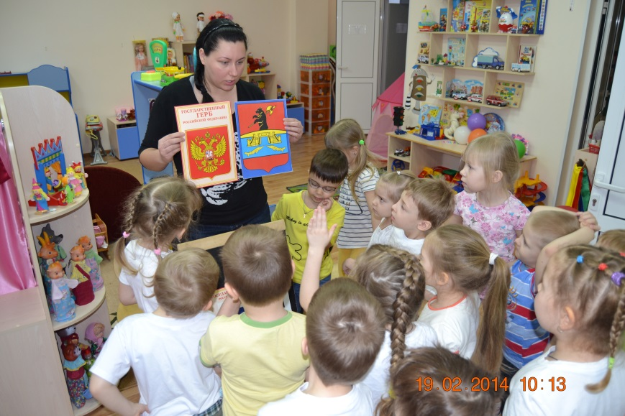
Творческое название
Различным образом державы Свои украсили гербы
Вот леопард, орел двуглавый
И лев, встающий на дыбы

Slide 3
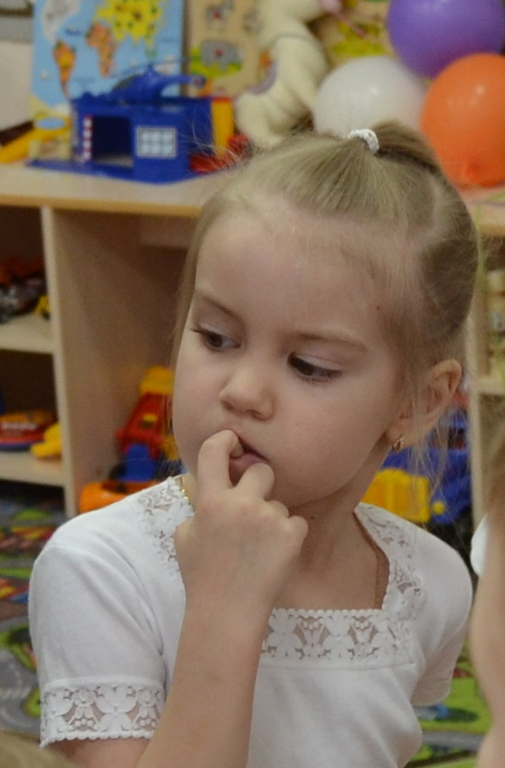
Основополагающий вопрос
КАК ВЫРАЗИТЬ СЕБЯ ?

Slide 4
Проблемный вопрос
Почему изменяются гербы?

Slide 5
Типология проекта
Групповой
Межпредметный
Информационный

Slide 6
Участники проекта
ДЕТИ СТАРШЕЙ ГРУППЫ
ПЕДАГОГИ
РОДИТЕЛИ

Slide 7
Аннотация
Проект направлен на формирование у детей основ патриотического воспитания: любовь к своей стране, городу, семье. Самостоятельные исследования помогут формированию у детей умений анализировать и сравнивать разные города, традиции разных семей, помогут узнать историю родного города и появления герба. Проект способствует активации работы с родителями по изучению города, изучению собственной семьи и традиций. Структура проекта предполагает проведение детских исследований по данному направлению.
Проект рассматривает проблему нашего времени – патриотическое воспитание, которое включено в программу дошкольного воспитания.
Продолжительность проекта 16 дней.
Итогом данного проекта станет выставка семейных гербов, сделанных детьми совместно с родителями.

Slide 8
Цели:
Образовательные
Развивающие
Воспитательные

Slide 9
Образовательная цель и задачи
Цель: Ознакомление детей с семейными ценностями
Задачи:
1. Расширять представления об истории своей семьи
2. Научить правильному изображению семейного герба

Slide 10
Развивающая цель и задачи
Цель: Формирование представлений о родовой символике
Задачи:
Развивать любознательность посредством использования дополнительных источников
Развивать аналитические способности через выяснение взаимосвязи прошлого и настоящего

Slide 11
Воспитательная цель и задачи
Цель:
Воспитание чувства уважения к истории своей семьи
Задачи: .Воспитывать нравственные качества
.Способствовать укреплению детско-родительских отношений путем привлечения к совместному творчеству

Slide 12
Частные вопросы и темы исследований
Частные вопросы (в рамках учебной темы) | Темы исследований
1.Зачем городу и семье нужен герб? | 1.1.Сходим с мамой мы в музей
2.Почему каждый город имеет свой герб? | 2.2.путешествуем по городам
3.Какие отличия есть у гербов? | 3.1.герб моей семьи

Slide 13
Этапы проекта
Подготовительный
Проектировочный
Практический
Контрольно-коррекционный
Заключительный

Slide 14
Подготовительный этап (мотивационный)
Цель: опрос и беседы, выявляющие знания и представления дошкольников и родителей о гербе города и традициях своей семьи.
Сроки: 1-2 дня
Результат: выявлен уровень знаний у детей и родителей о гербе родного города, и своих традициях. Необходимо проводить дальнейшую работу по данному направлению.
Воспитанники | Педагоги | Родители
Получают информацию по теме Принимают задачи проекта «герб рода и города…» | Мотивировать детей Помочь сформировать цели и задачи Выявить знания детей и родителей по теме «герб рода и города…» | Получают информацию по теме Обсуждают тему с детьми Принимают задачи проекта

Slide 15
Проектировочный этап
Цель: определить темы исследований по проекту.
Сроки: 1-2 дня
Результат: были определены темы исследований по проекту. Выбрана консультация необходимая для родителей по вопросам патриотического воспитания
Воспитанники | Педагоги | Родители
Проявляют интерес к работе над проектом | Определяет средства реализации проекта Предлагает темы исследований: «Сходим с мамой мы в музей», «Путешествуем по городам», «Герб моей семьи» Организовывает консультации для родителей по теме «Воспитание патриотических чувств у дошкольников» Направляет и контролирует деятельность детей Побуждает родителей к участию в походах в музей. | Знакомятся с консультациями по теме «Воспитание патриотических чувств у дошкольников»

Slide 16
Практический этап
Цель: познакомиться с историей герба города, с его изменениями, традициями разных семей; провести исследования по запланированным темам
Сроки: 4-5 дней
Результат: проведен комплекс мероприятий по проекту, собран материал по данной теме.
Воспитанники | Педагоги | Родители
Рассматривают иллюстрации и фотографии о гербах разных городов, государственную символику. Слушают рассказ воспитателя о городах и семьях. Играют в дид. игры Изучают герб родного города. | Направляет и контролирует деятельность детей Побуждает родителей к участию в создании семейных гербов | Совместно с детьми выполняют задания, собирают фото и иллюстрации по теме «род и герб»

Slide 17
Контрольно-коррекционный этап
Цель: проанализировать проведенную работу и выявить необходимость продолжения работы по данному направлению.
Сроки: 1 день
Результат: создание детьми вместе с родителями семейных гербов .
Воспитанники | Педагоги | Родители
Участвуют в итоговой беседе | Анализирует информацию, обобщает результаты. | Помогают откорректировать знания детей

Slide 18
Заключительный этап
Цель: проведение выставки для родителей и детей, где каждая семья представила свой герб.
Сроки: 1 день
Результат: повышение уровня знаний о семье,и ее традициях; гербе города и его изменениях.
Воспитанники | Педагоги | Родители
Участвуют в выставке «Семейный герб» | Помощь в создании презентации, выставки «Семейный герб» | Помогают в создании презентации Участвуют в выставке «Семейный герб»

Slide 19
Учебно-методический пакет
Визитка проекта
Дидактические материалы
3. Методические материалы
Конспекты занятий
Беседа
Художественное слово
Консультации для родителей
4. Детские работы
Детское исследование «Сходим с мамой мы в музей»
Детское исследование «Путешествуем по городам»
Детское исследование «Герб моей семьи»
Литература

Slide 20
Библиография
А.А Вахрушев, Е.Е. Кочемасова, И.В. Маслова, «Здравствуй, мир» Москва,2011
Н.В. Алешина «Ознакомление дошкольников с окружающим» Москваю,2009
Н.В. Алешина « Патриотическое воспитание дошкольников » Москва, 2008
www.mdou-pervouralsk.narod.ry
www.doshkolnik.ry

Slide 21
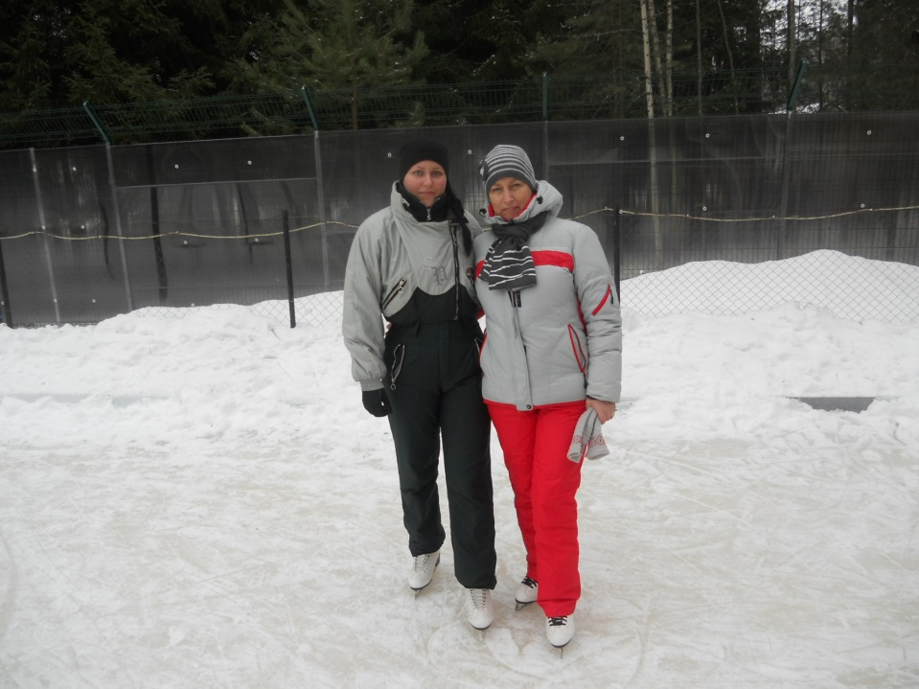
Авторы проекта
Цветкова Юлия Валерьевна, воспитатель
Румянцева Людмила Викторовна, воспитатель

